Slide 1
<Today’s Goal>
進行中のことを伝えよう。

Slide 2
<Today’s Point>
I cook lunch.
I’m cooking
lunch.

Slide 3
<Today’s Point>
「～しています」
I’m cooking lunch.《am are is》
+動詞ing

Slide 4
Yumi

Slide 5
Yumi is singing.

Slide 6
Ryosuke

Slide 7
Ryosuke is sleeping.

Slide 8
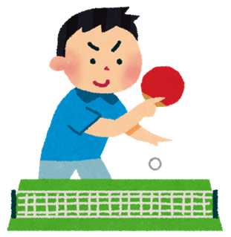
Mike

Slide 9
Mike is playing table tennis.

Slide 10
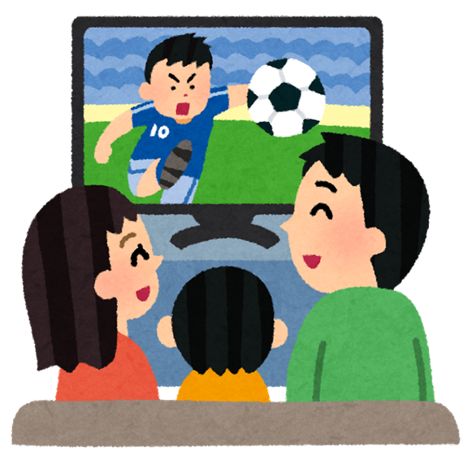
We

Slide 11
We are
watching TV.

Slide 12
I

Slide 13
I’m studying
English.

Slide 14
<Today’s Point>
「～しています」
I’m cooking lunch.《am are is》
+動詞ing

